Slide 1
ETL2
INTERNET DE LAS COSAS

Slide 2
Temas de hoy
Teorico: aplicación del modelo de toma de decisión
Práctico: ASESORÍA PERSONALIZADA EN LA solución del ejemplo de p2.5 M en medellín

Slide 3










ARQUITECTURA
SENSORES
App
gateway
colector
SQL
DWH-GRID
VIZ
Distribuidor
ETL
MODELO
Usuarios

Slide 4
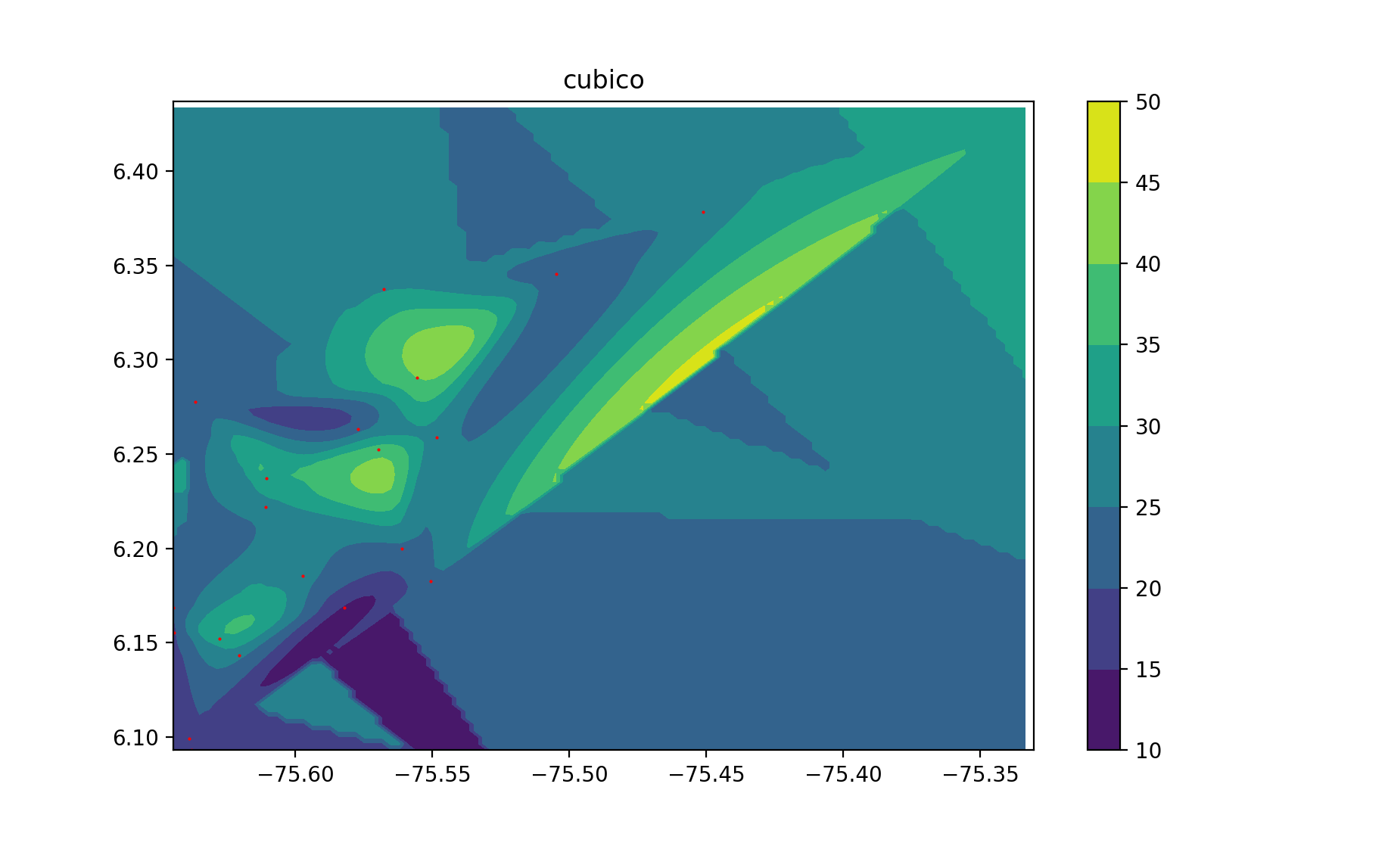

ARQUITECTURA
P25m
SIATA
OTRAS fuentes
MODELO

Slide 5
EL MODELO
Recuerde – debe consultar un experto en el tema (experto en aire y medioambiente + medico en éste ejemplo) – agricultor, biologo, bacteriologo, agronomo, etc
Determine el valor a estimar
  Cantidad de toneladas por hectarea
  Cantidad de contaminación en el aire
  % de contaminación del volumen de aire en el valle (para este ejemplo)
Implemente el estimador usando los datos disponibles
Determine la hipótesis de la decision
Comunique y grafique la información

Slide 6
EXAMEN/TRABAJO 3 -
PREPARACIÓN
Parte 1:
Desarrollar un proceso de ETL y modelo para el modelo de calidad de aire del AMVA
Parte 2:
Desarrollar una APP que le diga a los usuarios el riesgo y visualizarla en una página web

Slide 7
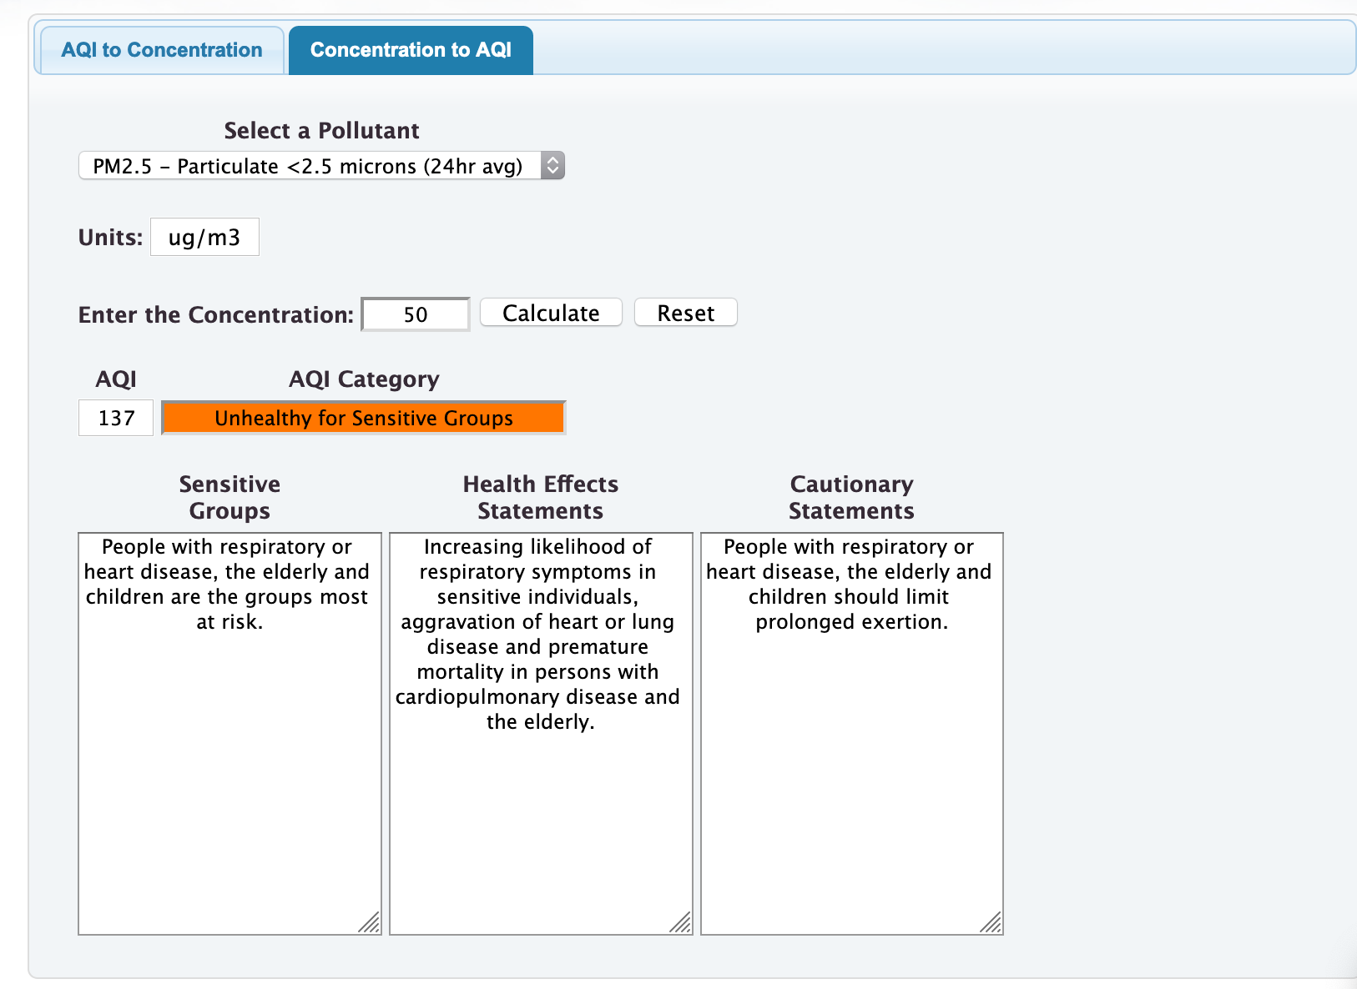
EJEMPLO PRACTICO 2
Ingrese al siguiente enlace

Slide 8
EJEMPLO PRACTICO 2
Construya las hipótesis de decisión
¿vamos a llegar al mismo modelo de Medellin del area metropolitana?
Evalúe que tan cierto es el modelo que tenemos hoy en día
Determine el parámetro para tomar la decisión
https://forum.airnowtech.org/t/aqi-calculations-overview-ozone-pm2-5-and-pm10/168
Parámetro propuesto = contaminación promedio del valle
¿Cómo calcula este parámetro?
Impleméntelo en Python usando el ejemplo para la sesión de hoy
https://www.epa.gov/sites/production/files/2014-05/documents/zell-aqi.pdf

